Slide 1
Angular JS
Assignatura: PMUD
Nom: Rafat Alam Durjoy

Slide 2
Índex de continguts:
Introducció: Angular JS
Afegir Angular JS al html
Funcionalitats
  Mòduls
  Directives
  Controladors
  Scopes i serveis
  Filtres i events
Exemple pràctic amb el “memory game”

Slide 3

1. INTRODUCCIÓ: ANGULAR JS
Angular JS és un framework de JavaScript de codi lliure.
Desenvolupat l'any 2009 per Miško Hevery (desenvolupador de GOOGLE) per a simplificar el desenvolupament d'aplicacions web.

Slide 4
2. Afegir ANGULAR JS al HTML
L'afegim a l'HTML:
<script src="https://ajax.googleapis.com/ajax/libs/angularjs/1.6.9/angular.min.js"></script>
Angular JS afegeix funcions a l'HTML, característiques:
Documents → Dinàmics
Directives → ng-directives
Expressions → {{expressions}} o ng-bind=”expressions”

Slide 5
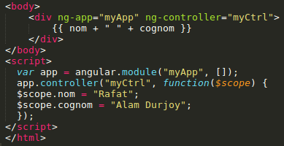

3. Funcionalitats
3.1 Mòduls
El mòdul defineix i conté les diferents parts d'una aplicació, els controladors sempre pertanyen a un mòdul. Creem un mòdul i afegim un controlador de la següent manera:

Slide 6
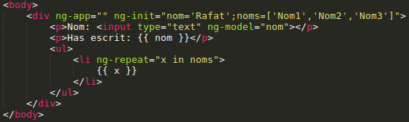
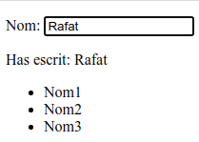
3. Funcionalitats
3.2 Directives
Angular JS afegeix funcionalitats a HTML amb les directives, que es declara amb el prefix "ng-". Exemple:

Slide 7
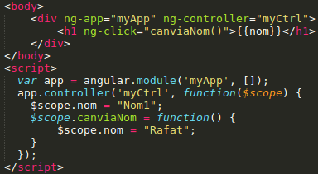
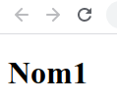
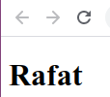
3. Funcionalitats
3.3 Controladors
Els controladors controlen les dades de les aplicacions d'Angular JS. Exemple:

Slide 8
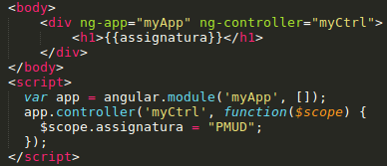
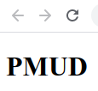
3. Funcionalitats
3.4 Scopes i serveis
L'scope connecta la vista (HTML) amb el controlador (JavaScript) i conté propietats i mètodes. Exemple:

Slide 9
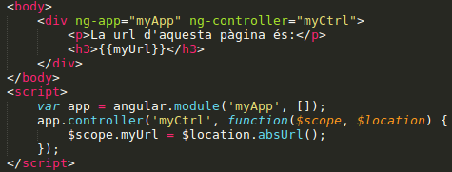

3. Funcionalitats
3.4 Scopes i serveis
Un servei d'Angular JS és una funció disponible i pròpia de l'aplicació Angular JS. Un dels serveis que té angular és el "$location":

Slide 10
3. Funcionalitats
3.4 Scopes i serveis
Llista de serveis d’Angular JS:
Serveis: | Funció:
$http | Peticions a servidors
$timeout | Temporitzador
$interval | Temporitzador repetitiu

Slide 11
3. Funcionalitats
3.5 Filtres i events
Els filtres ens permet fer un tractament als valors dels objectes. Llista de filtres i la seva funció:
Filtre: | Funció:
currency | Moneda($)
date | Dia(dd-mm-yy)
filter | Subconjunts
json | String json
limitTo | Split amb limit
lowercase | String a minusc.
number | String a nombre
orderBy | Ordenar
uppercase | String a majusc.

Slide 12
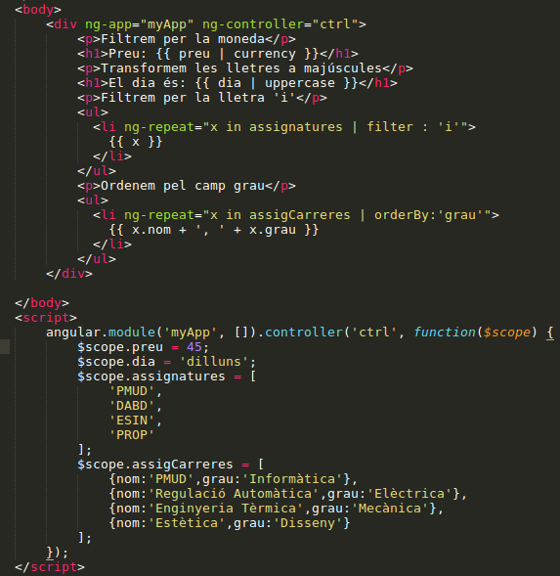
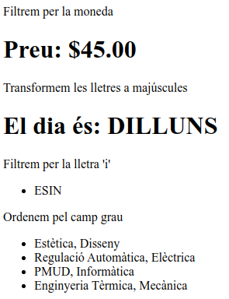
3. Funcionalitats
3.5 Filtres i events
Exemple de filtres:

Slide 13
3. Funcionalitats
3.5 Filtres i events
Els events ens permet executar funcions AngularJS per esdeveniments de l’usuari. Llista d’events:
Events: | Descripció:
ng-change | Canvi en el input
ng-click | Clic a sobre
ng-dblclick | Doble clic a sobre
ng-keypress | Botó premut
ng-mouseover | Passar ratolí a sobre

Slide 14
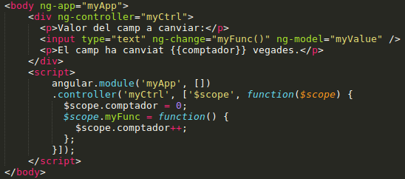
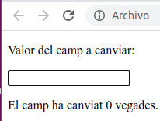
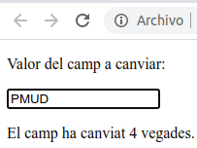
3. Funcionalitats
3.5 Filtres i events
Exemple amb events:

